Slide 1

회사 업무 관리 시스템 BlackFourTeen
지도교수 이원철
김경민
신종현
김동준
오정식

Slide 2
대표

Slide 3
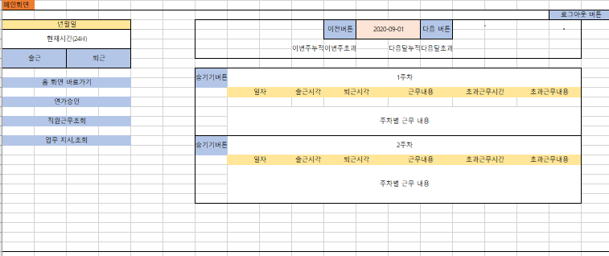
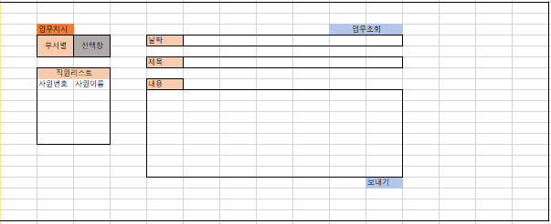
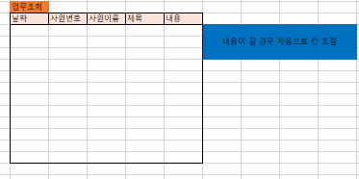

Slide 4
직원

Slide 5
